Slide 1
l’autonomie d’une nation

Slide 2
La déclaration Balfour
C’était une proclamation faite pendant la Conférence impériale de 1926.
Lord Balfour présidait la conférence.
Balfour était le ministre britannique et l’ancien premier ministre.

Slide 3
Qu’est-ce que la Déclaration Balfour a proclamé?
Elle a déclaré que la Grande-Bretagne et les dominions du Canada, l’Afrique du Sud, l’Australie, la Nouvelle-Zélande et l’État libre irlandais étaient :
« Communautés autonomes au sein de l’Empire britannique ».
« Égalité de statut ».
« Ne se subordonnent en aucune façon les uns aux autres dans quelque aspect que ce soit de leurs affaires intérieures ou extérieures ».
« Unis par leur allégeance commune à la Couronne ».
« Librement associés en tant que membres du Commonwealth britannique des Nations ».

Slide 4
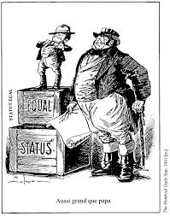
La signification de la Déclaration Balfour
C’était une façon officielle de dire que le Canada et les dominions étaient égaux à la Grande-Bretagne.
Elle a mené à la création de nombreuses ambassades canadiennes dans le monde.
Ils sont devenus des symboles de l’indépendance du Canada.
Cela a mené au Statut de Westminster.

Slide 5
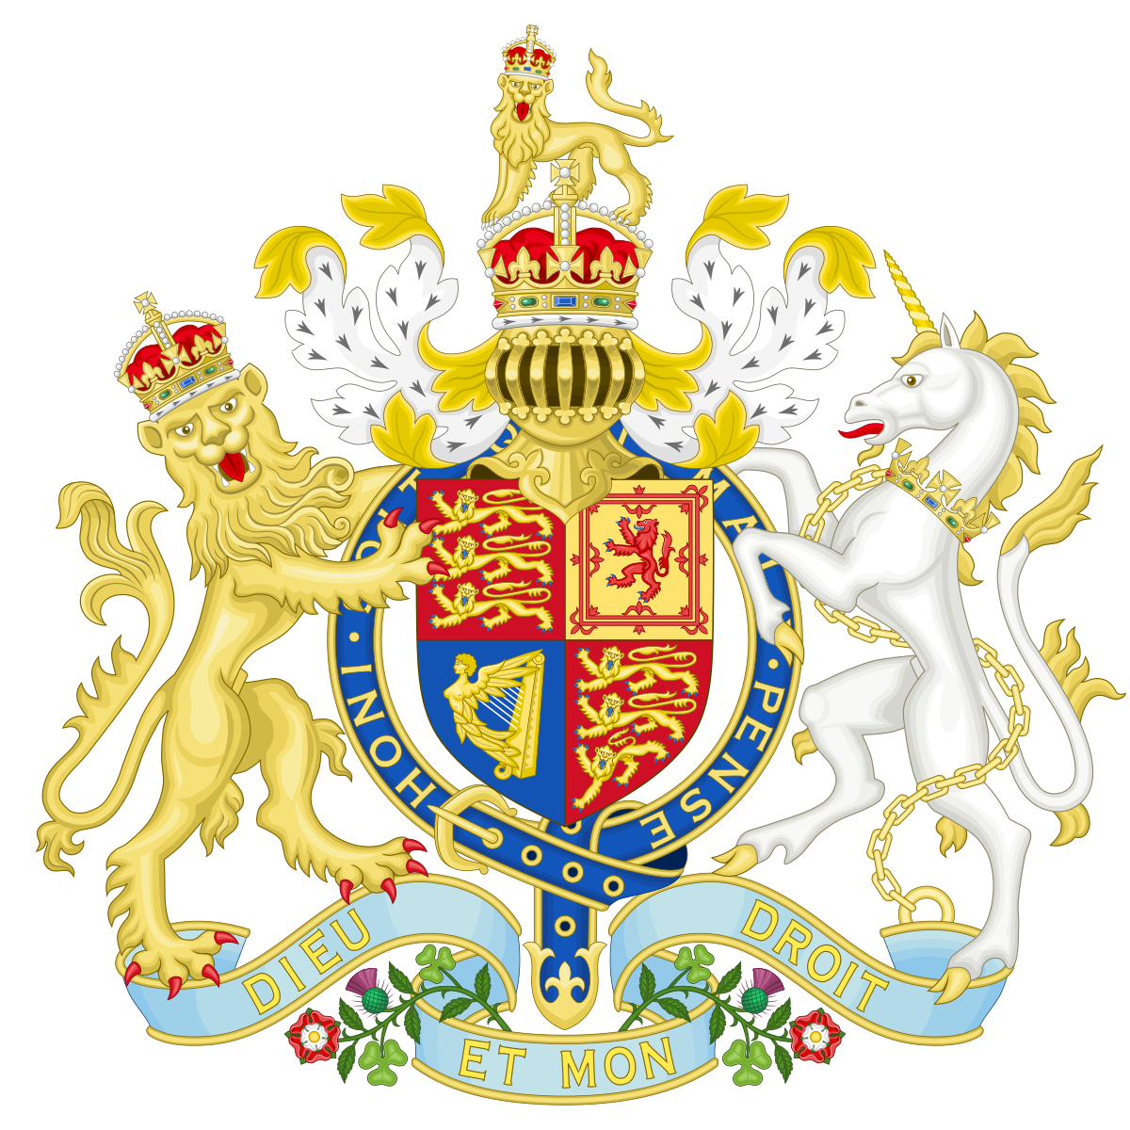
Le statut de Westminster
C’est une loi britannique qui a été ratifiée le 11 décembre 1931.
La Loi « interdisait au Parlement britannique de déclarer toute loi inconstitutionnelle adoptée par le Parlement canadien, sauf les lois modifiant l’Acte de l’Amérique du Nord britannique.
Ce fut un grand pas vers l’indépendance du Canada par rapport à la Grande-Bretagne.

Slide 6
Pourquoi y avait-il une clause restrictive dans le Statut?
« La pleine autonomie juridique [signifierait] que l’Acte de l’Amérique du Nord britannique de 1867 et les lois britanniques qui le modifient – ainsi que le pouvoir de modifier ces lois – deviendraient des lois canadiennes. »
« Une telle perspective a été une source de préoccupation pour le Canada, une fédération où les compétences sont partagées. »
Le Canada n’était pas prêt à démêler les ramifications juridiques de la pleine autonomie.

